Slide 1

SALINO
ESTRUCTURA Y FILOSOFÍA

Slide 2
Que teníamos antes de Salino???
Necesidad integrar múltiples sistemas independientes
Disminuir papel transporte de datos
Racionalizar TODO en un SIA
Facilitar acceso información

Slide 3
Que teníamos antes de Salino???
SALINO
AGUJILLA
SIMINV
CALAMAR
SERVMAD
SIAMES
MATERIAL
VIVERES
VESTUARIO

Slide 4

Concepción Salino
SALINO concebido como Sistema de Información destinado a apoyar la Administración del Material Naval en forma integrada y en línea, permitiendo la realización en torno a él de procesos automáticos y habilitando la “visibilidad total sobre los activos”, lo que contribuye oportuna e integralmente a la toma de decisiones logísticas.

Slide 5

Concepción Salino
VISIBILIDAD: conocimiento del lugar, estado, costo y predicción útil del Material Naval.

Slide 6

SALINO: MIMS
Facilitar gestión logística de miembros, distintos niveles y ámbitos de acción.
Capturar info oper., producc. y contable de act. log.
Acceso base datos, obs. estado act., transformación y comportamiento.

Slide 7
Estructura Logística Salino
SALINO
ARMA
5ZNA
DEPA
1ZNA
3ZNA
4ZNA
LITA
2ZNA
AVNA
ROPA
DISTRITOS
Usuarios
CAB V.
CAB T.
CAB M.
CAB I.
CAB
S.V.
CAB A.N.
DGTM
DIRISNAV
Ejecutar trabajos
MOVIMIENTO
MATERIALES

Slide 8
Ambientes de trabajo Salino
Producción (registro real)
Entrenamiento
Prueba (modif. Software)
Desarrollo (investigar/desarrollar)

Slide 9
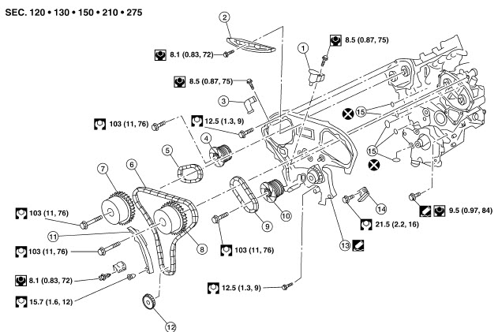
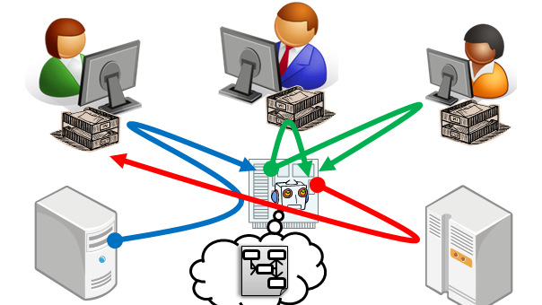
LINKONE
Tecnología digital facilita info. entre mantenedores y sist. materiales (planos, manuales partes, relación repuesto-equipo, actualizaciones)

Slide 10

CORVU
Consultas, gráficos, tablas, análisis rendimiento, índices de gestión, exportar excel y word.
HERRAMIENTA DE GESTIÓN

Slide 11
Posiciones y Jerarquías
ADMINISTRADOR GLOBAL
ADMINISTRADOR FUNCIONAL
OPERADOR
USUARIO
DGSA, supervisar integración áreas
DABA mat., SERVIMADA mant., DIRECTELINF inf., hacen cumplir procedimientos áreas.
Habituales, DDTT., INSP., ARS. CAB
Eventuales, UU.RR.

Slide 12

ORDEN DE TRABAJO (OT)
La Orden de Trabajo (OT) término genérico usado para describir trabajos o actividades de mantenimiento, reparación, etc. en SALINO,. Cualquiera de estas actividades puede ser planificada, costeada y registrada.
4 funciones básicas:
Planear el trabajo.
Solicitar el trabajo con instrucciones y materiales.
Historial trabajo.
Costear un trabajo.

Slide 13

INGRESEMOS A SALINO

